Slide 1
Presentaciones Orales
EI 1101-Introducción a la Ingeniería
Unidad Calidad de Vida del Estudiante

Slide 2
Contenidos
Cómo comunicar:
Elementos de una comunicación efectiva
Habilidades Sociales
Manejo del pánico escénico
Cómo organizar la presentación:
Preparación Individual
Preparación grupal
Fases de la exposición
Presentación personal
Expresión Oral
Uso del lenguaje
Uso de recursos audiovisuales

Slide 3
Cómo comunicar:
Elementos de una comunicación efectiva
CANAL
Mensaje
Receptor
Emisor
Este modelo es demasiado simple para explicar la complejidad de la interacción humana

Slide 4
Cómo comunicar:
E
PROCESO DE COMUNICACION
F.
!
Filtro personal del Emisor
Filtro personal del Receptor
E
E
Receptor
Filtro del ambiente
“RUIDO”
Emisor

Slide 5
Cómo comunicar:
¿COMO PODEMOS SABER SI FUIMOS EFECTIVOS?
F
F
!
Filtro personal del Emisor
Filtro personal del Receptor
F
F
Receptor
Filtro del ambiente
“RUIDO”
Emisor

Slide 6
Cómo comunicar:
E = F
¿QUE PODEMOS HACER PARA SER EFECTIVOS?
!
E

Slide 7
Cómo comunicar:
AJUSTE DEL MENSAJE
E
E
!
Filtro del Emisor
Filtro del Receptor
E
E
Receptor
Filtro 2
“RUIDO”
Emisor

Slide 8
Cómo comunicar:
E
¿COMO VERIFICAMOS AHORA?
E
!
Filtro del Emisor
Filtro del Receptor
E
E
Receptor
Filtro 2
“RUIDO”
Emisor

Slide 9
Cómo comunicar:
¿EN QUE CONSISTEN LOS FILTROS?
Los filtros están determinados por el tipo e intensidad de las experiencias vitales previas.
Resultan de particular importancia:
  El estado de alerta de los canales sensoriales
  Las predisposiciones emocionales naturales y aprendidas
  La complejidad y flexibilidad de patrones mentales existentes y susceptibles de reconocerse (formación de impresiones)
  La capacidad de razonamiento, análisis y síntesis

Slide 10
Cómo comunicar:
ESCUCHA ACTIVA
Generalmente se piensa que escuchar es fácil, es natural.
Escuchar es lo que dirige todo el proceso de la comunicación.
Escuchar no es oír.
Podemos escuchar los silencios, los gestos, las posturas, ya que le atribuimos un sentido. O sea, también escuchamos las acciones.
Escuchar es oír + interpretar.
Escuchamos de acuerdo a como somos.
Nuestro estado emocional tiñe lo que escuchamos.

Slide 11
HABILIDADES SOCIALES
Cómo comunicar:
Las habilidades sociales o interpersonales son un conjunto de conductas que permiten a la persona la adaptación al entorno y el logro de objetivos.
Estas conductas se basan fundamentalmente en el dominio de las habilidades de comunicación y requieren de un buen autocontrol emocional por parte del individuo.

Slide 12
HABILIDADES SOCIALES
Cómo comunicar:
Son herramientas aprendidas en contextos sociales, son parte de la formación del individuo desde su infancia hasta su muerte.
Las habilidades sociales se adquieren mediante reforzamiento positivo y directo de las habilidades. También se adquieren mediante aprendizaje vicario u observacional, mediante retroalimentación interpersonal y mediante el desarrollo de expectativas cognitivas respecto a las situaciones interpersonales.

Slide 13
HABILIDADES SOCIALES
Cómo comunicar:
Habilidades elementales o primarias:
Escuchar al otro. Trabajar la capacidad de comprender lo que me están comunicando
Aprender a iniciar una conversación y a mantenerla
Aprender a formular preguntas
Saber dar las gracias
Presentarse correctamente
Saber presentarnos a otros y presentar a los demás

Slide 14
HABILIDADES SOCIALES
Cómo comunicar:
Habilidades avanzadas o secundarias:
Aprender a pedir ayuda
Capacitarnos para dar y seguir instrucciones
Saber pedir disculpas
Aprender a convencer a los demás, a ser persuasivo.

Slide 15
Cómo comunicar:
HABILIDADES SOCIALES: EMPATIA Y ASERTIVIDAD
Reconocer al otro como distinto
Poner nuestros supuestos y marcos de referencia en duda
Escuchar activamente

Slide 16
Cómo comunicar:
MANEJO DEL PÁNICO ESCÉNICO
CAUSAS:
Psicológicas:
Ansiedad timidez
Trastorno de la comunicación (Trastorno Asperguer, tartamudez, dislalias)
Fobia social
Inseguridad
Falta de habilidades sociales
Contexto:
Poca preparación del tema
Preocupación por la audiencia crítica
Mal manejo del tiempo,

Slide 17
MANEJO DEL PÁNICO ESCÉNICO
Cómo comunicar:
SINTOMAS:
Físicos: dolor de cabeza, palpitaciones, sudoración, respiración acelerada, sequedad salivar, rubor facial, sensación que la laringe se cierra, malestar estomacal, urgencia urinaria y nauseas, tartamudeo, reducción del volumen de la voz. Habla muy rápido o muy despacio. Deseos de salir corriendo, escalofrío, deseos de llorar.
Psicológicos: ideas pesimistas, recuerdo de errores pasados, miedo al rechazo, al error, al ridículo, al juicio negativo, dificultad para recordar o concentrarse. Su mente queda en blanco, sintiendo rabia, vergüenza y culpa.

Slide 18
MANEJO DEL PÁNICO ESCÉNICO
Cómo comunicar:
SINTOMAS:
La intensidad de los síntomas dependerá del estado emocional y anímico, la existencia de eventos traumáticos pasados no resueltos, la novedad del evento, la preparación y conocimiento del tema, la importancia que este reto tiene y el grado de importancia que tienen las personas ante las que hablara.

Slide 19
Cómo comunicar:
MANEJO DEL PÁNICO ESCÉNICO
COMO CONTROLARLO:
Preparar la presentación
Evaluar factores psicológicos a la base, si son incontrolables, consultar a profesional y pedir ayuda
Evitar consumo de sustancias estimulantes (café, alcohol, drogas)
ENSAYAR (Rol playing)

Slide 20
Cómo organizar la presentación:
Preparación Individual
Preparación grupal
Fases de la exposición
Presentación personal
Expresión Oral
Uso del lenguaje
Uso de recursos audiovisuales

Slide 21

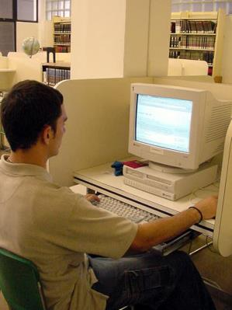

Cómo organizar la presentación:
Preparación individual

Slide 22

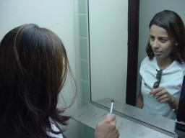
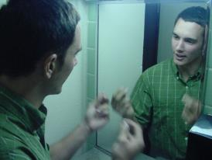
Cómo organizar la presentación:
Preparación individual

Slide 23

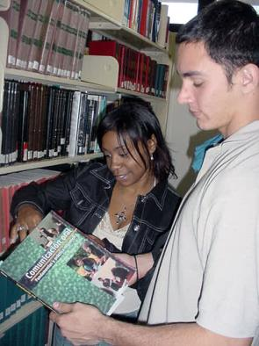
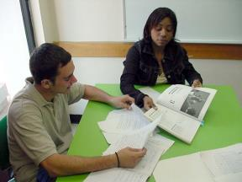
Cómo organizar la presentación:
Preparación Grupal

Slide 24
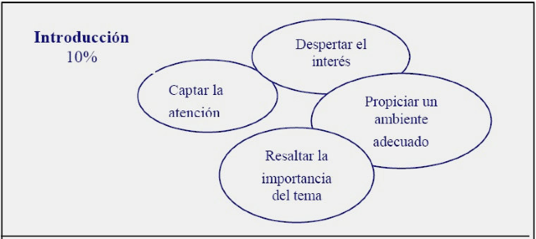
Cómo organizar la presentación:
Fases de la exposición: Introducción

Slide 25
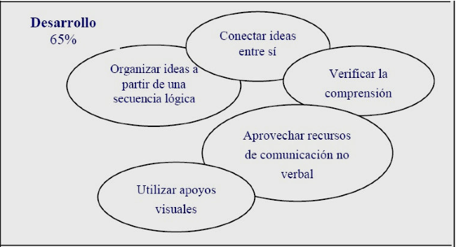
Cómo organizar la presentación:
Fases de la exposición: Desarrollo

Slide 26
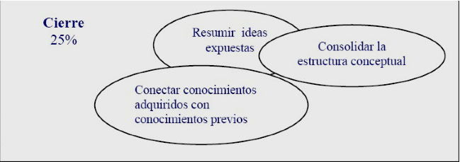
Cómo organizar la presentación:
Fases de la exposición: Cierre

Slide 27
Cómo organizar la presentación:
Presentación personal
Vestimenta apropiada
Expresión facial
Postura
Contacto visual
Desplazamientos
Control

Slide 28
Cómo organizar la presentación:
Expresión Oral
Claridad
Énfasis
Proyección
Velocidad
Volumen
Ritmo
Pausas

Slide 29
Cómo organizar la presentación:
Uso del Lenguaje
Lenguaje preciso y sencillo
Uso de lenguaje técnico
Fluidez
Articulación
Manejo del tiempo (ajustarse al tiempo asignado)
Secuencia lógica de ideas
Vocabulario apropiado

Slide 30
Cómo organizar la presentación:
Uso de recursos audiovisuales
Pizarra
  Demostraciones
  Explicaciones fórmulas
Video
  Experiencia/viviencia
  Motivacional
Papelógrafo
  Esquemas extensos

Slide 31
Cómo organizar la presentación:
Uso de recursos audiovisuales
Imágenes
  Focalización
  Complemento lenguaje verbal
Apuntes/Dípticos
  Resumen ejecutivo del tema
  Apoyo a la presentación
Power Point
  Apoyo a la presentación (no es la presentación)
  Estructura/índice
  Imágenes y textos claros
  Limpia en colores, contraste adecuado

Slide 32
Presentaciones Orales
EI 1101-Introducción a la Ingeniería
Unidad Calidad de Vida del Estudiante

Slide 33
Planificación:
Preguntas Claves
¿De cuánto tiempo dispongo para realizar la presentación?
¿A qué hora se lleva a cabo? ¿Qué actividades realiza la audiencia antes y después?
¿En qué lugar se lleva a cabo la presentación? ¿Qué condiciones tiene el lugar?
¿Cuántas personas asisten?
¿Qué tipo de apoyo tecnológico (computador, proyector, puntero, etc.) necesito?¿Está disponible? ¿Funciona correctamente?

Slide 34
Planificación:
Preguntas Claves
¿Es necesario entregar a los asistentes algún material? ¿En qué momento?
Si es una presentación grupal, ¿cómo se distribuyen las intervenciones de cada integrante?¿En qué orden? ¿De cuánto tiempo dispone cada uno? ¿Qué hacen los demás mientras uno está hablando?

Slide 35
Planificar el contenido
Analizar el contexto de comunicación.
Establecer el propósito.
Delimitar el tema.
Estructurar el mensaje.
Elaborar un guión breve (opcional)

Slide 36
Apoyo visual

Slide 37
PowerPoint
NO ES LA PRESENTACIÓN !!!
Es apoyo a la presentación
NO ES APUNTE
NO ES TORPEDO

Slide 38
PowerPoint
Debe reforzar palabras (no repetir)
Manejar conceptos, ideas, imágenes, etc. (más que texto), apoyar a emociones

Slide 39
PowerPoint
Cuidado con fondos, dibujos pre-definidos (mejor algo propio y simple)
No más de 2-3 Colores
Poco texto, tamaño > 28
28: AaBbCcDd
24: AaBbCcDd
20: AaBbCcDd

Slide 40
PowerPoint: malos ejemplos

Slide 44
PowerPoint
Ojo con animaciones y transiciones
Efectos de sonido (pocas veces)

Slide 45
PowerPoint
Ojo con animaciones y transiciones
Efectos de sonido (pocas veces)
Ojo con contraste y colores de fondo

Slide 46
Gráficos
Elegir bien tipo de gráfico
Deben aportar información claramente, si requiere demasiada explicación no sirve
Títulos, escalas deben ser legibles
Ojo con contraste y colores de fondo

Slide 47
ensayo

Slide 48
El Ensayo Permite
Perder el miedo y reducir el nerviosismo.
Familiarizarnos con el que se necesite en cada momento.
Percatarnos de momentos difíciles y anticipar soluciones.
Desarrollar el ritmo, el tono y el volumen de voz adecuados.
Mejorar la pronunciación y la articulación de los sonidos.
Mejorar nuestro control sobre la comunicación no verbal (gestos, movimientos, etc.).
Ajustar el tiempo de nuestra intervención.
Prever algunas dificultades y estar preparados.

Slide 49
EXPOSICIÓN

Slide 50
Comunicación no verbal
Evitar
  Dar la espalda.
  Manos en los bolsillos.
  Posturas nerviosas.
  Gestos nerviosos.
  Perder el contacto visual.

Slide 51
Manejo de Voz
Volumen.
Velocidad.
Entonación.
Pronunciación.

